Slide 1
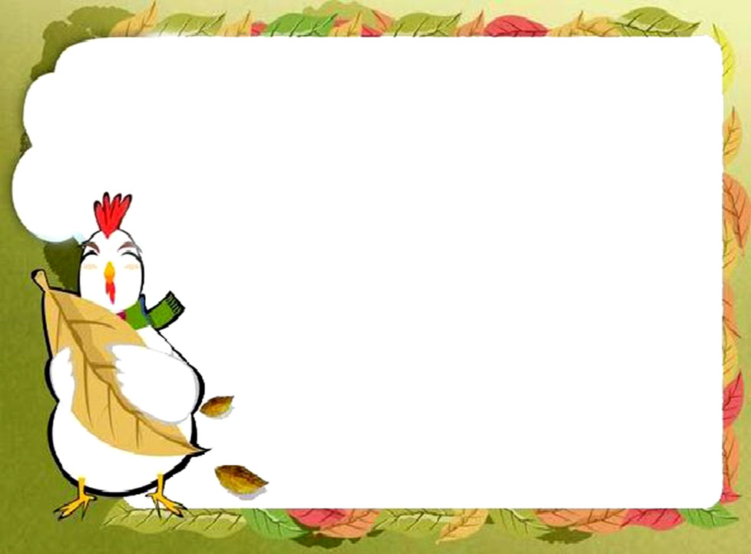
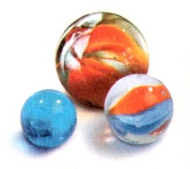
Bµi 13
i – ia

Slide 2
bi
b
i
bê - i - bi
b
i

Slide 3

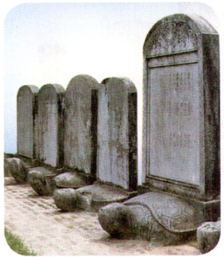
1. Lµm quen
Bµi 13: i – ia
bia
b
ia
bê - ia - bia
b
ia

Slide 4
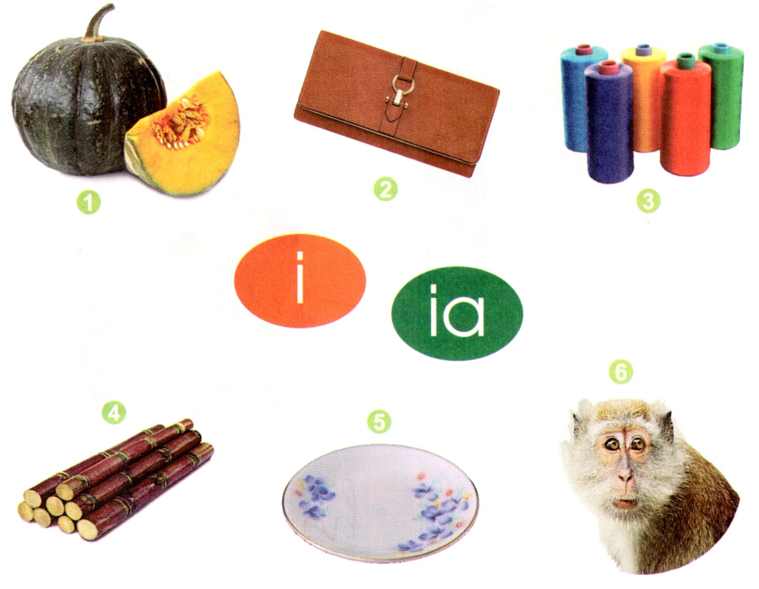
vÝ
bÝ
chØ
mÝa
khØ
®Üa
Notes:
Sau khi xuất hiện hiệu ứng chú thích tranh, giáo viên nhấn vào từng tiếng để học sinh đọc to tiếng có âm i và tiếng có âm ia. Muốn đọc lại tiếng nào nhấn vào tiếng đó

Slide 5
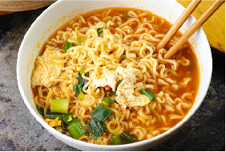

Mét sè tiÕng cã i
M×, chÞ, thi….
Mét sè tiÕng cã ia
®Üa, chia, kia….

Slide 6
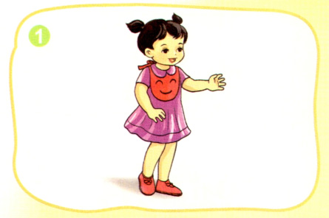
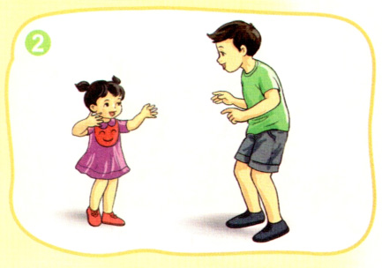
BÐ Bi, bÐ Li
BÐ Li bi b«;
- Bi, bi
BÐ Li bi b«;
- Bi, bi
BÐ ¹ ®i

Slide 7
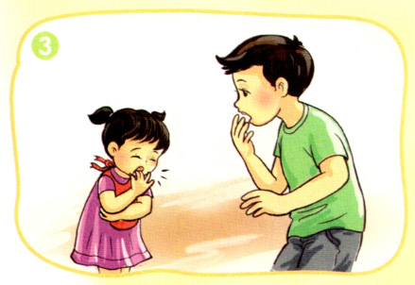
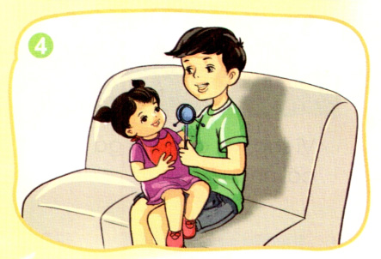
Bi dç bÐ
BÐ ¹ lia ®Þa, bÐ bÞ ho
Bi dç bÐ
BÐ ¹ lia ®Þa, bÐ bÞ ho

Slide 8
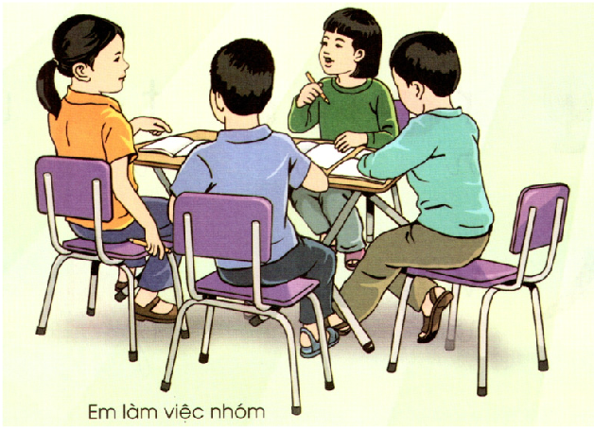

Slide 9

Thi ®äc:

Slide 10
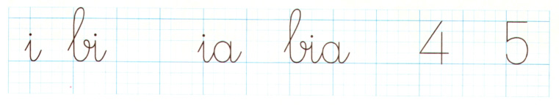

Slide 12





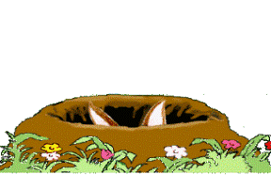



A B C D

Slide 13








Tiếng nào chứa ia?
A. mí
B. mía
C. chai
D. ghi
A B C D

Slide 14
Tiếng nào chứa i?
A. kí
B. chìa
C. mai
D. nia
A B C D

